Slide 1
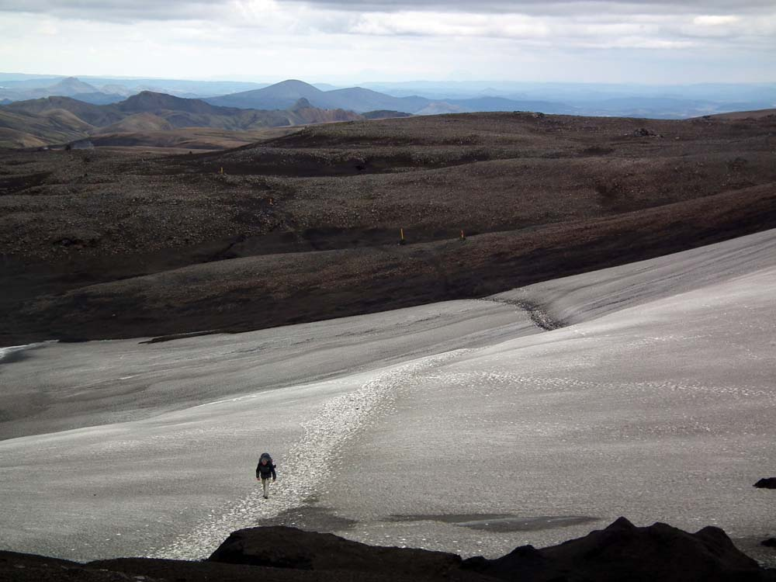
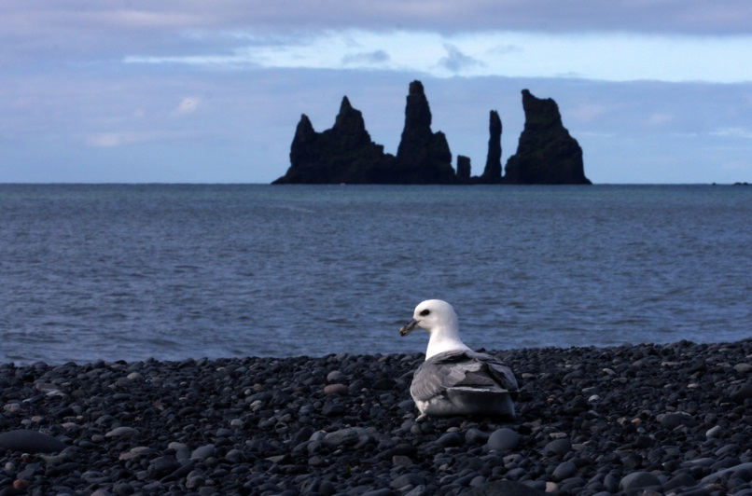
Le commerce, les médias et les moyens de communication Islandais
LE COMMERCE
Tout d’abord, lors de la ciné- conférence d'Éric Lorang, plusieurs commerces ont été cités comme les marchés traditionnels.
La pêche est la principale activité commerciale de cette île des pêcheurs embarqués dans des navires traditionnels ou industriels. Des ventes sont organisées à même le quai une fois que le bateau a accosté. Le poisson est très savoureux et d’une grande diversité. Vestmannaeyjan est le principal port de pêche islandais.
En 2007, l’Islande a connu une grande crise économique et financière. La pêche a notamment été perturbée, le commerce a été beaucoup moins alimenté en poissons et le prix a été croissant.
En revanche, Eric Lorang n’a pas évoqué le sujet de la télévision et la radio islandaises dans la ciné-conférence.
LES MEDIAS
Ensuite, nous allons évoquer la télévision et la radio. Il y a seize chaines de télévision dont : « Live from Iceland », « Gospel channel », « N4 »… Il y a seize radios de musique dont : « Ice FM-REYKJAUIK », « FLASHBACK 91,9 FM », « LETTBYLGJAN 967 », « Kiss FM 104,5 ». Il y a aussi 37 radios parmi lesquelles « 3ABN » qui est par exemple une radio où on parle de religion, de la famille ; ou encore « Rùv Ràs Y » qui traite de l’éducation, du monde…
LES MOYENS DE TRANSPORT
Enfin, Eric Lorang nous a aussi montré de nombreux moyens de transport tel que le 4x4 qui traverse une rivière à toute allure et des bus.
En Islande, il y a peu de routes donc peu de voitures. Les habitants se déplacent aussi souvent à pied¹.
« Icelandair » est une compagnie aérienne régulière offrant des vols transatlantiques via l’Islande: « La compagnie opère depuis l’Islande et profite de la position géographique du pays, à mi-chemin international de Keflavik en Islande, véritable noyau du trafic en plein cœur de l’Atlantique Nord. Ils font 600 vols par semaine avec jusqu’à 12 000 passagers par jour. »
-----------------------
Sources: URL: https://www.icelandair.com, consulté le 15/06/2018
Nous sommes allés voir au cinéma CGR, à Fontaine- le- Comte, le mardi 03 avril 2018, une ciné-conférence intitulée : Islande Pays de feu et de glace. Cette séance s’est déroulée en présence d’Eric Lorang, le réalisateur, à qui nous avons pu poser des questions. Eric Lorang a traité des sujets comme le commerce, ou encore les médias et les moyens de communication pendant une partie de son film.
Nous nous sommes demandés quelles étaient les convictions et les idées qu’il a voulu défendre à travers ses choix.
Dans un premier temps, nous vous parlerons du commerce qu'Éric Lorang a évoqué lors de sa ciné-conférence. Puis, nous nous intéresserons aux différents types de médias islandais. Pour finir, nous évoquerons les moyens de transport.
Unité de rédaction: 4ème B:
ROUSSEAU Luc, RUILLIER Célestine, TERRASSON Chloé, GILLET Louis
Collège Théophraste Renaudot,
Saint Benoît, France, 2018
Crédits photographiques: Photographies d’un paysage maritime et d’un chemin de randonnée:
Eric Lorang, réalisateur du film

